Slide 1
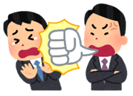
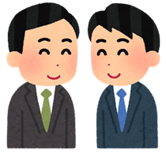
人間関係が良くなり仕事がスムーズに進む
～アンガーマネジメント～
介護現場は感情労働。特に怒りの感情への対応が不可欠です。
・怒りの感情と上手に付き合う心理トレーニング
・怒りによるストレスの軽減 ＝ 心身の健康 和歌山県
・職場の活性化と自らの能力発揮 初講習！
・「伝える力」コミュニケーション力ＵＰ 等
講 師 浅川 紫音 氏
アンガーマネジメント
ファシリテーター
ライフキャリアカウンセラー
笑顔セラピスト
各地介護施設でコミュニケーション研修等を担当
企業や教育機関等では、キャリア支援・就活セミ
ナー。 「笑顔DE天職」「笑顔DEグットコミュ
ニケーション」等、実践心理学をベースにした参
加型講座も行っている。アンガーマネジメントに
関わる事で喜怒哀楽の感情についても研究中。
日 時 令和４年１月２７日（木） 10：30～16：30
会 場 プラザホープ ２階多目的室 和歌山市北出島1-5-47
受講料 〔一 般〕４,５00円 〔賛助会員〕4,０00円
定 員 ３0名（定員になり次第締め切ります。）
裏面の申込書に必要事項をご記入のうえ、ＦＡＸにてお申込みください。
ＦＡＸ送信後、着信確認のお電話をお願いいたします。（9:30～17:00）
（公財）介護労働安定センター和歌山支部
〒640-8317 和歌山市北出島1-5-4６ 和歌山県労働センター3階
ＴＥＬ 073-436-9160 ＦＡＸ 073-436-9170

